Slide 1
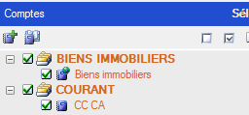

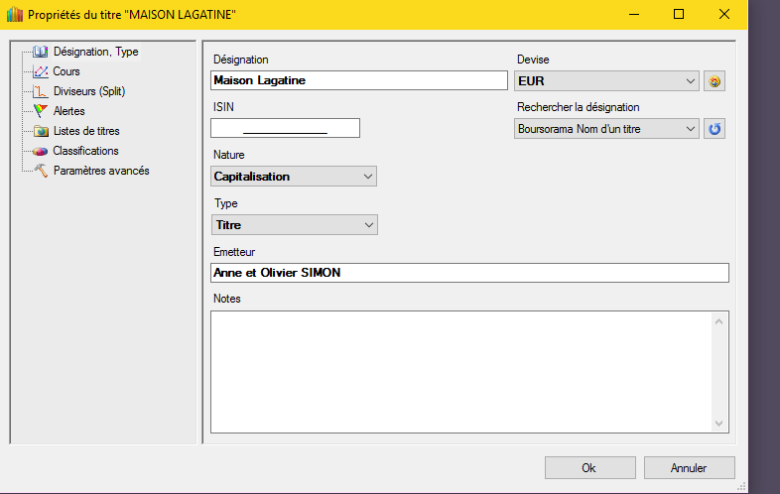
Suivi des biens ici Bien immobilier
Un catégorie BIENS IMMOBILIERS pour tous les comptes immobiliers
Un Compte titre pour gérer l’ensemble des biens immobiliers d’un ou de titulaires
Une valeur mobilière par bien (ici maison) : actuellement modification manuelle de la valeur avec l’outil de cotation. Des sites offrent le moyen d’évaluer connexion possible ? Il faudrait aussi la possibilité d’associer un amortissement linéaire ou autre
La façon de définir le Titre n’est pas parlant pour une maison

Slide 2
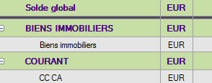

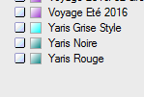
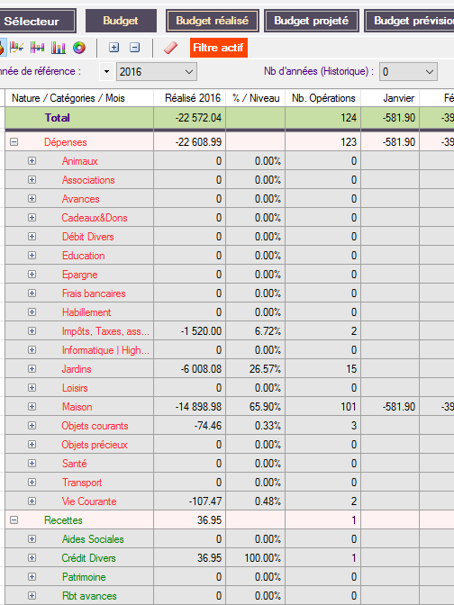
On voit bien le solde global de la valeur des bien immobilier
Un marqueur du nom du bien immobilier pour affecter les dépenses. Ici maison 3 voitures qui ne peuvent pas être regroupées.
Par le budget réalisé on peut voir les dépenses/recettes de l’années affectées à ce bien.
Problème comme on ne peut pas affecter de marqueur dans une ligne quand on a décomposé une facture (c’est-à-dire un enregistrement) on ne voit donc pas réellement toutes les dépenses/recettes affectées au bien

Slide 3
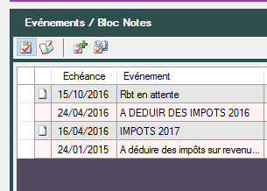
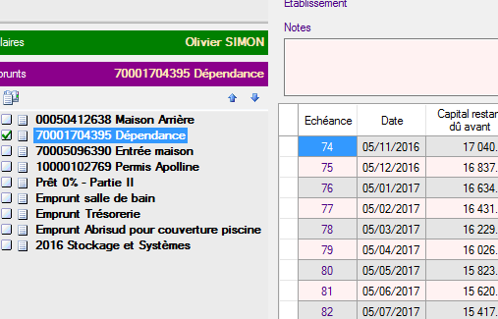
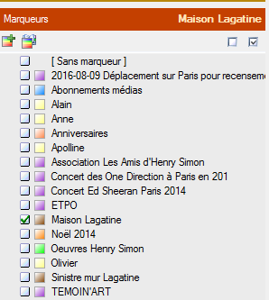
On peut lier un évènement à une facture (dépense ou recette) mais pas à un marqueur.
Dommage les emprunts peuvent être désormais liés à un compte mais pas à un marqueur
Les marqueurs ne peuvent pas regroupés en catégories type BIENS IMMOBILIERS

Slide 4
Tout pourrait être suivi à l’aide d’un marqueur dans un groupe qui en définit la catégorie par exemple BIENS IMMOBILIERS, VOITURES … A partir de quelques questions un assistant créerait pour l’utilisateur différentes briques de GESFINE
Les marqueurs permettent de tout tagger : factures (c’est-à-dire une saisie de recette ou dépense ou une ventilation d’une recette ou dépense, évènements, compte titre qui permet une mise à jour de la valeur ou même en cas de besoin un compte courant lié, les emprunts, un budget
Un tableau de bords par marqueur ou groupe de marqueur.
On aurait ainsi une vision immédiate de toute la partie financière d’un bien. Ensuite la personne peut gérer les documents dans une GED.
Une photo associé au marqueur sera agréable

